Slide 1
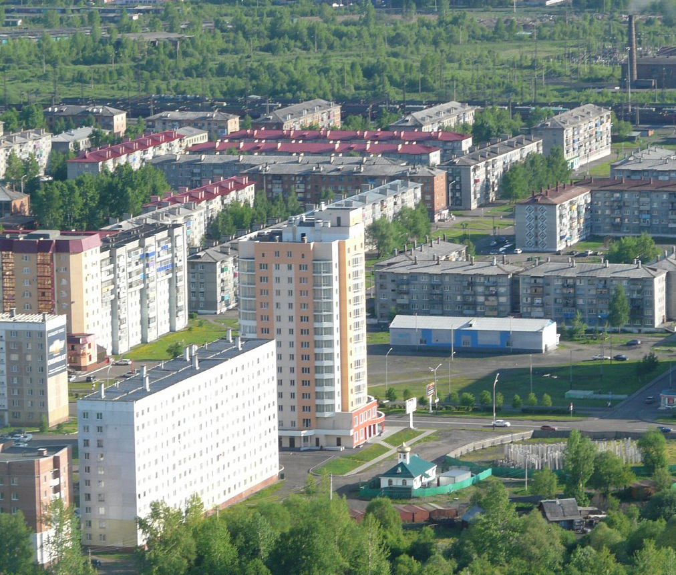
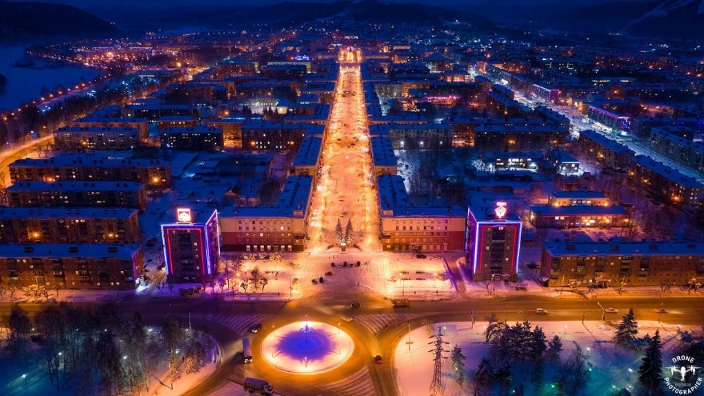
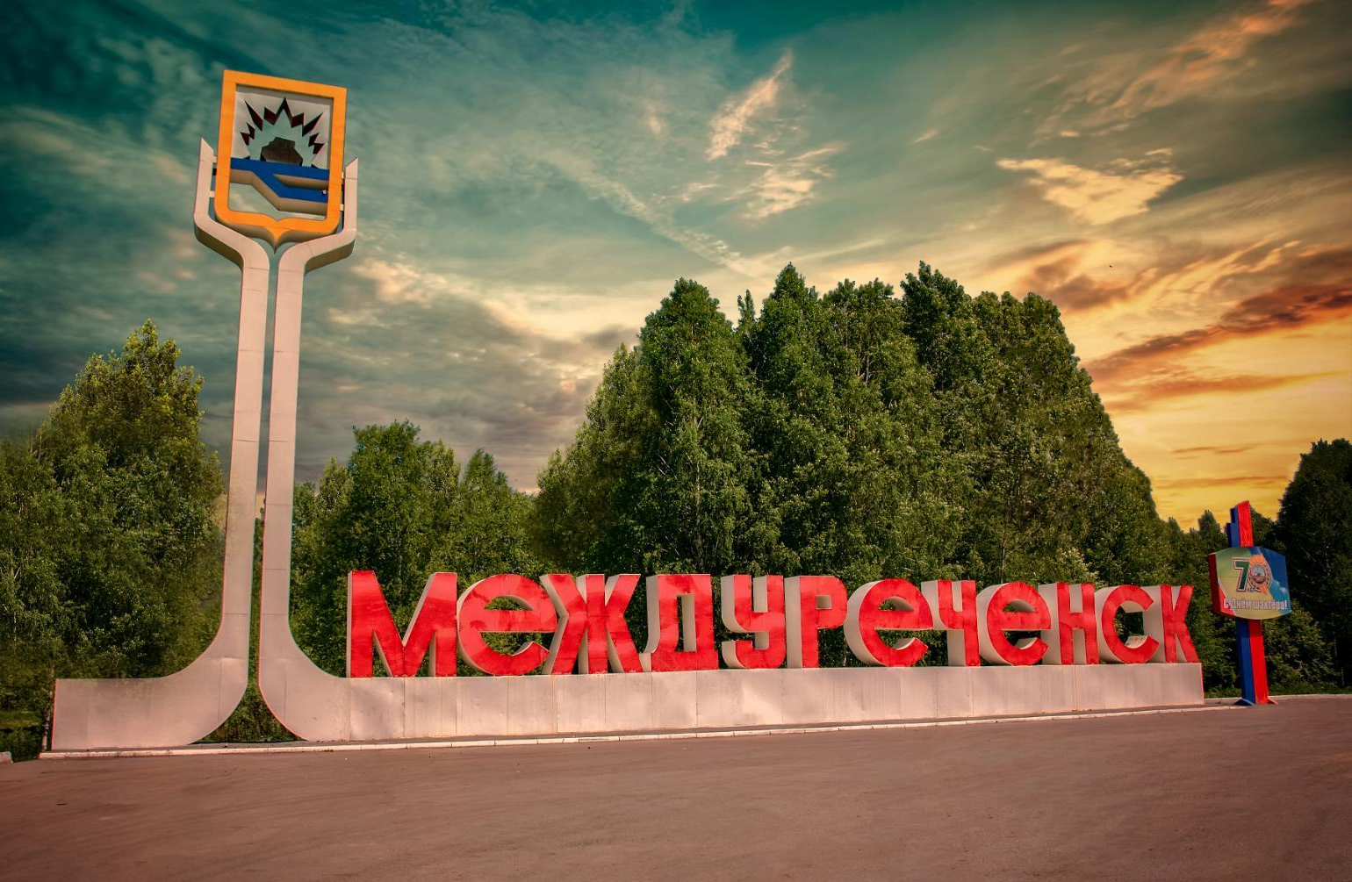
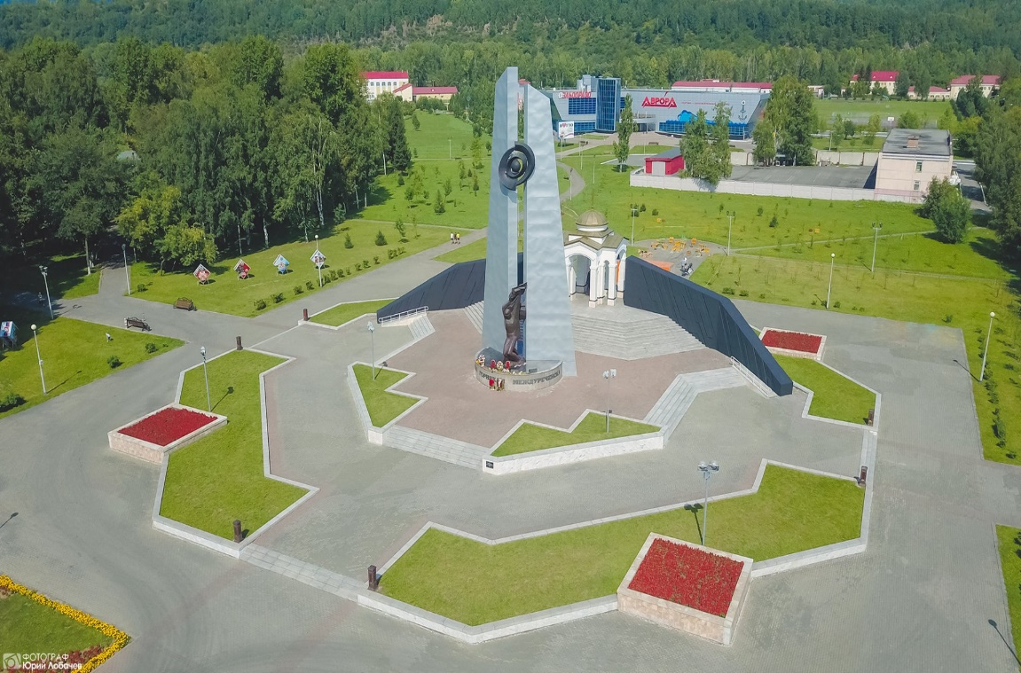

Slide 2
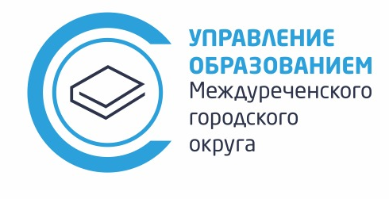




Поддержка кадрового потенциала
в системе образования Междуреченского
городского округа
докладчик – Ненилин Сергей Николаевич, начальник МКУ «Управление образованием Междуреченского городского округа»

Slide 3

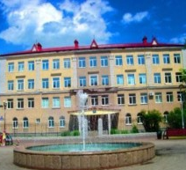
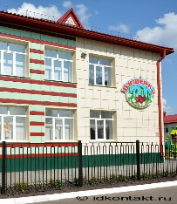
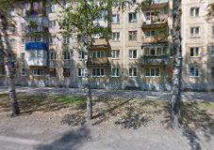

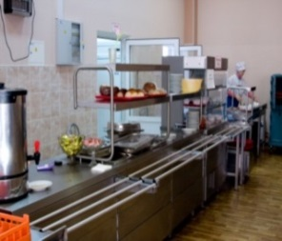
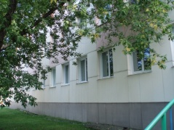
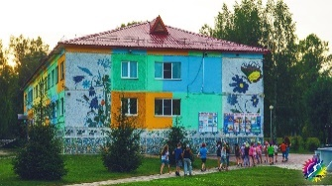


Образование города Междуреченска по состоянию на 01.03.2021 г.
19 школ
12106 обучающихся
1 Центр ПМСС
2055 обучающихся
39 детских садов
5256 воспитанника
МБУ
«Комбинат питания»
12106 обучающихся
1 Детский дом
51 воспитанник
2 Учреждения дополнительного образования, ДОЛ «Чайка»
8110 обучающихся

Slide 4
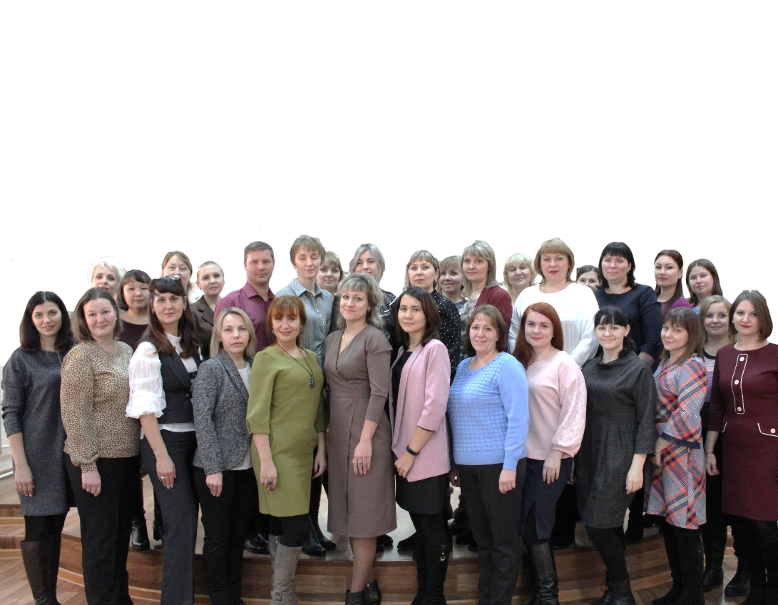
Кадровое обеспечение
работников системы образования
83 человека
получили
высшее образование
разных уровней
На 99%
укомплектованы
кадры
82,3%
75,5%
71,6%
69,9%
12,8%
4,9%

Slide 5
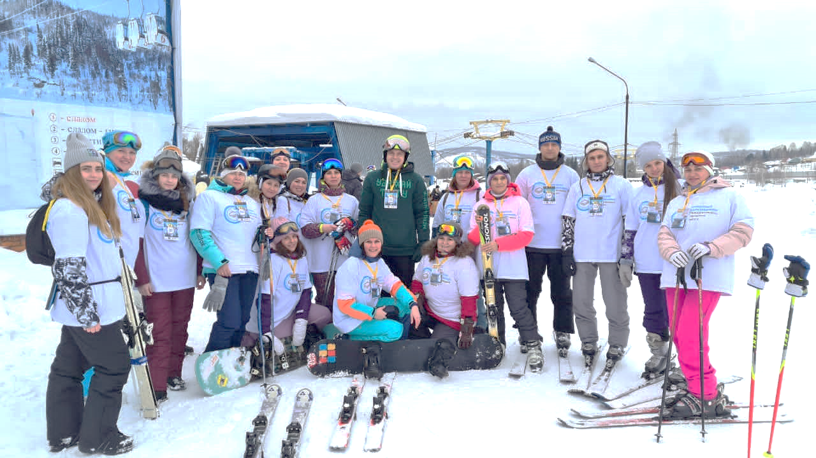
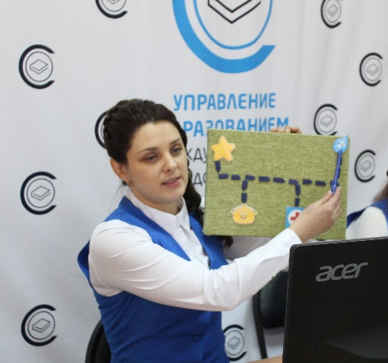
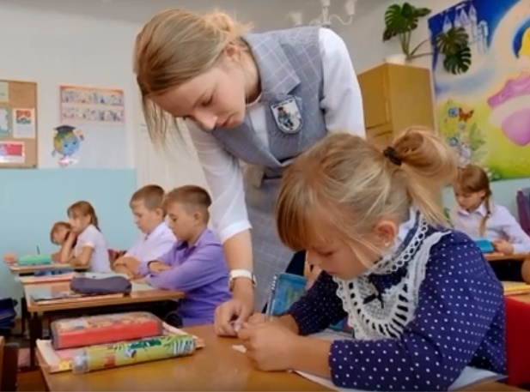
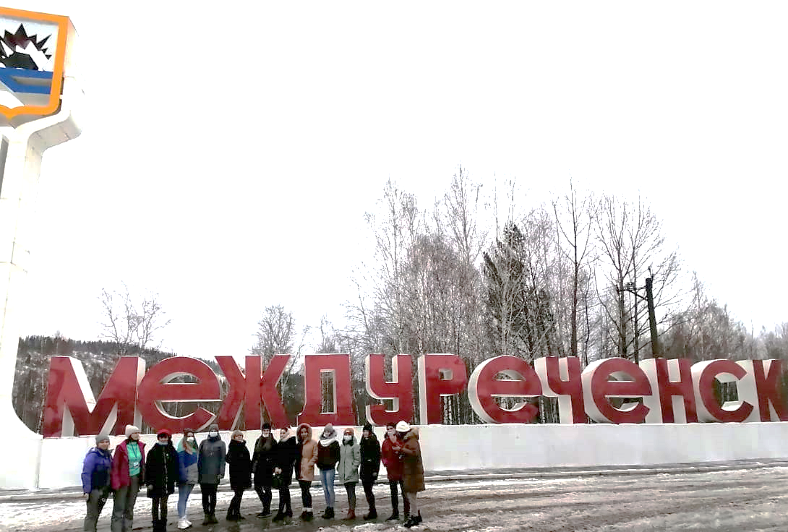

Численность
молодых специалистов
чел.
чел.
чел.
чел.

Slide 6
Кадровый потенциал:
потребность в выпускниках ВУЗов
Направление подготовки | Потребность в выпускниках, количество, чел.
 | 2019 г. | 2020 г. | 2021 г. | 2022 г. | 2023 г. | итого
01.03.02 Прикладная математика и информатика | 2 | 2 | 2 | 2 | 3 | 11
02.03.01 Математика и компьютерные науки | 2 | 2 | 2 | 2 | 3 | 11
02.03.02 Фундаментальная информатика и информационные технологии | 2 | 2 | 8 | 3 | 3 | 18
02.03.03 Математическое обеспечение и администрирование информационных систем |  | 1 | 2 | 1 | 1 | 5
03.03.02 Физика | 3 | 3 | 1 | 3 | 3 | 13
04.03.01 Химия | 3 | 2 | 1 | 2 | 3 | 11
05.03.01 Геология
05.03.06 Экология и природопользование
06.03.01 Биология | 2 | 2 | 2 | 3 | 3 | 12
19.03.04 Технология продукции и организация общественного питания |  | 1 | 1 | 2 | 2 | 6
37.03.01 Психология | 1 | 1 | 2 | 2 | 2 | 8
38.03.01 Экономика |  |  |  | 1 | 1 | 2

Slide 7
Кадровый потенциал:
потребность в выпускниках ВУЗов
Направление подготовки | Потребность в выпускниках, количество, чел.
 | 2019 г. | 2020 г. | 2021 г. | 2022 г. | 2023 г. | итого
38.03.02 Менеджмент |  |  | 1 | 1 | 1 | 3
39.03.02 Социальная работа |  | 1 |  |  |  | 1
39.03.03 Организация работы с молодежью | 2 |  |  |  |  | 2
44.03.01 Педагогическое образование (Начальное образование) | 8 | 6 | 14 | 1 | 3 | 32
44.03.01 Педагогическое образование (Дошкольное образование) | 3 | 2 | 2 | 1 | 2 | 10
44.03.02 Психолого-педагогическое образование | 3 | 2 | 2 | 2 | 2 | 11
44.03.05 Педагогическое образование (Физическая культура и безопасность жизнедеятельности) | 2 | 2 | 0 | 3 | 3 | 10
44.03.05 Педагогическое образование (География и экономика) | 2 | 2 | 1 | 3 | 3 | 11
44.03.05 Педагогическое образование (История и обществознание) | 2 | 1 | 2 | 3 | 3 | 11

Slide 8
Кадровый потенциал:
потребность в выпускниках ВУЗов
Направление подготовки | Потребность в выпускниках, количество, чел.
 | 2019 г. | 2020 г. | 2021 г. | 2022 г. | 2023 г. | итого
44.03.05 Педагогическое образование (Математика и Информатика) | 9 | 5 | 4 | 3 | 3 | 24
44.03.05 Педагогическое образование (Начальное образование и иностранный язык) | 4 | 4 | 14 | 3 | 3 | 28
45.03.01 Филология (Отечественная филология) | 2 | 2 | 9 | 3 | 3 | 19
45.03.01 Филология (Зарубежная филология) | 5 | 2 | 5 | 3 | 3 | 18
46.03.01 История | 2 | 2 | 2 | 2 | 3 | 11
46.03.02 Документоведение и архивоведение |  |  | 1 |  |  | 1
49.03.01 Физическая культура | 2 | 2 | 2 | 2 | 3 | 11
49.03.02 Физическая культура для лиц с отклонениями в состоянии здоровья | 2 | 2 | 2 | 1 | 1 | 8
Итого | 63 | 51 | 82 | 52 | 60 | 308

Slide 9
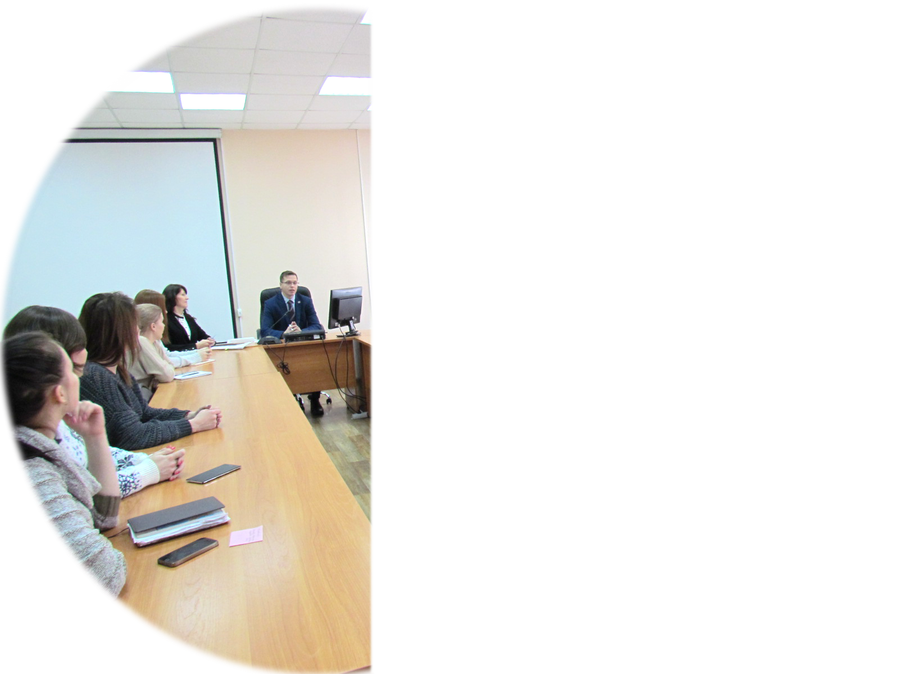
Меры социальной поддержки работников
системы образования
Путевки МАУ «ОЦ «Солнечный»
Подъемные в размере 23 000 руб.
Сертификаты по 500 тысяч руб. для приобретения жилья
Денежные премии ко Дню учителя
Стимулирующие выплаты до 3-х лет молодым специалистам
Денежная компенсация на оплату жилья в размере 8500 руб. ежемесячно
Победители в «Педагог года» награждаются премией в 50 тыс.руб.
Организация психолого-педагогического сопровождения по подготовке к конкурсам
Методическая помощь в форме наставничества

Slide 10
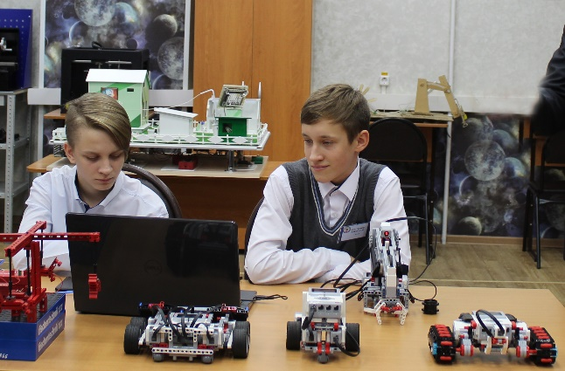
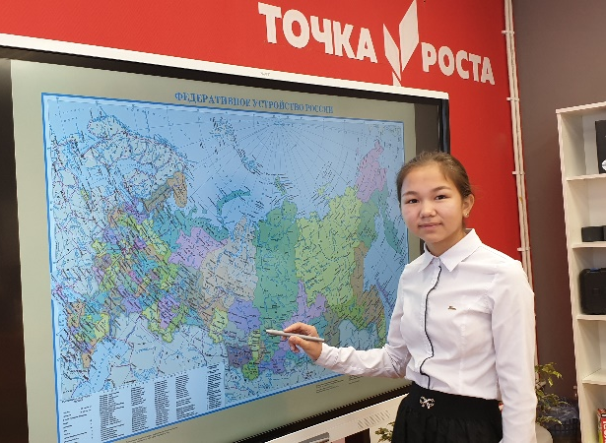
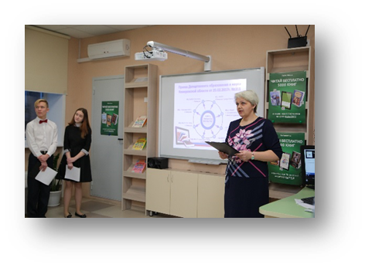
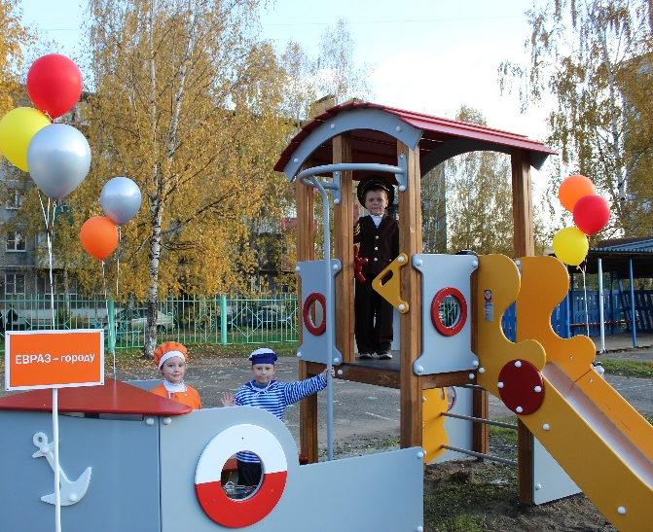
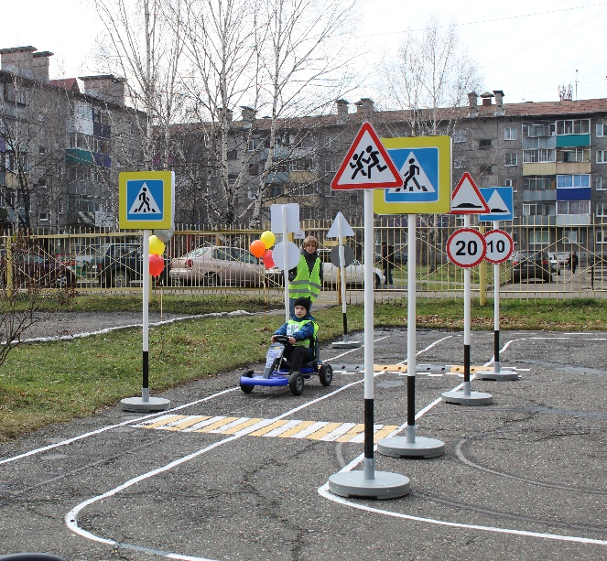
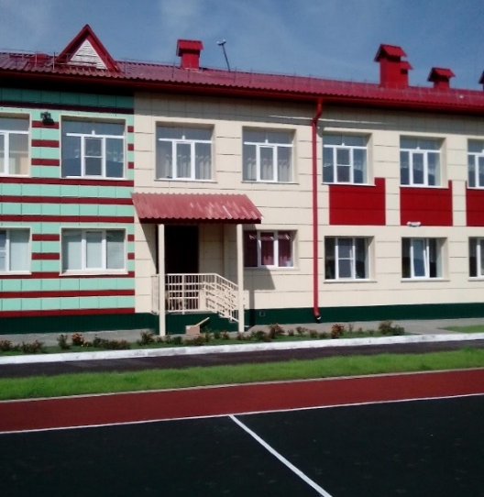
Современная инфраструктура
и безопасное образовательное пространство

Slide 11
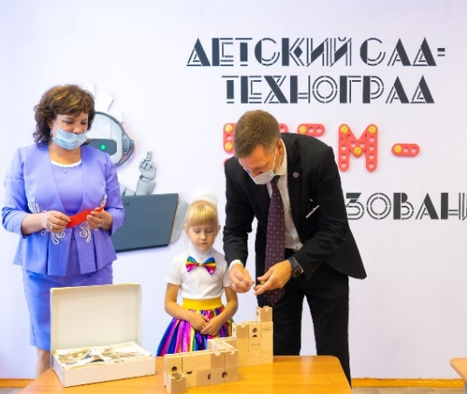
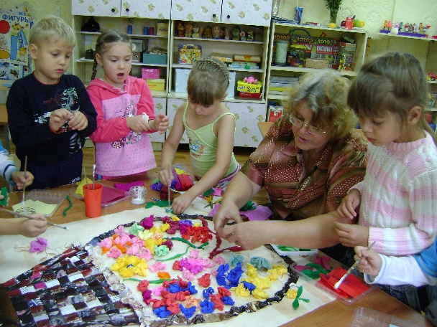
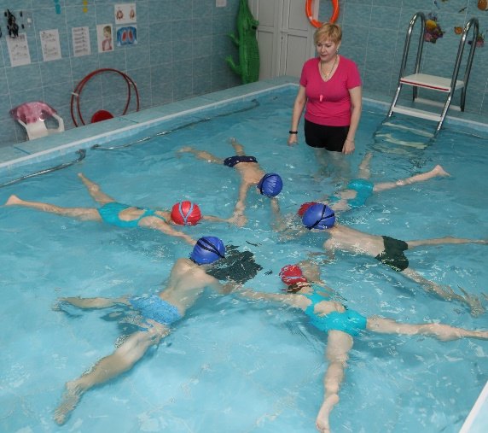
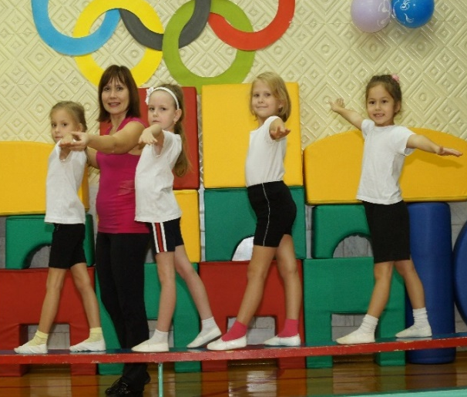
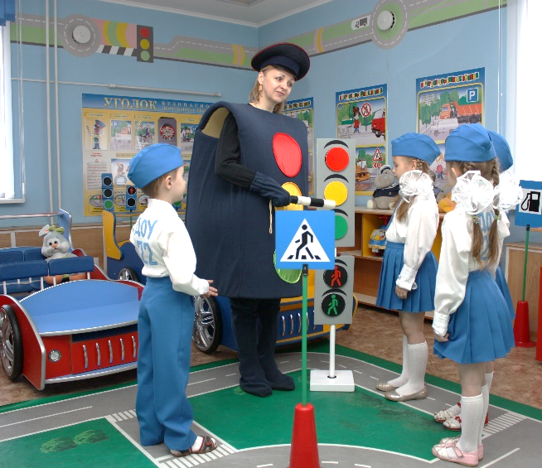
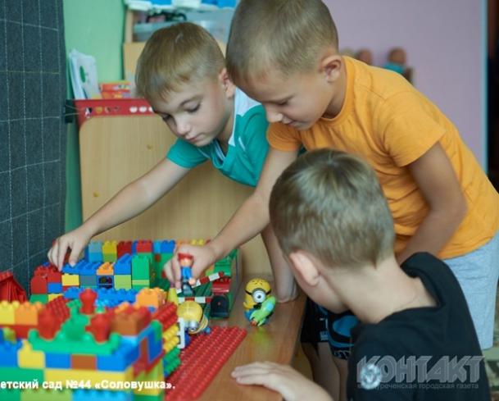
Организация образовательной деятельности
в детских садах

Slide 12
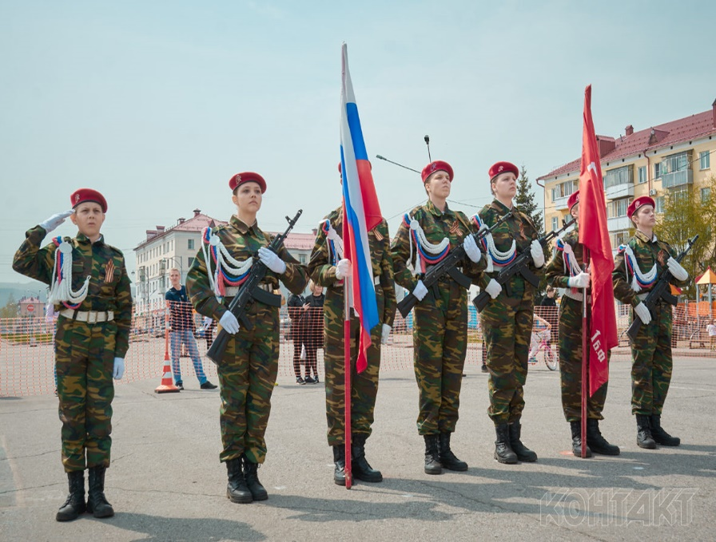
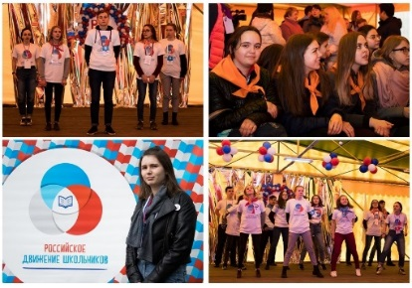
Развитие детского общественного движения
Местное отделение Всероссийского детско-юношеского военно-патриотического движения «Юнармия» МБУ ДО «Детско-юношеский центр»
МБУ ДО ЦДТ - базовая образовательная организация по реализации направлений деятельности Российского движения школьников

Slide 13

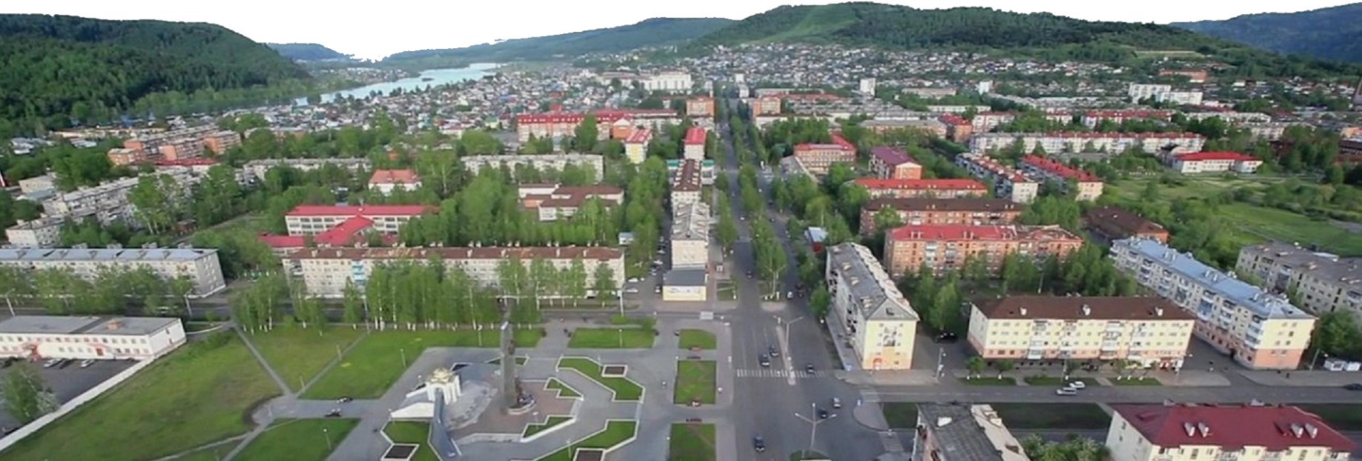
Контакты:
МКУ «Управление образованием
Междуреченского городского округа»
652870, Кемеровская область, г. Междуреченск,
пр. 50 лет Комсомола, 36а
Телефоны:
8 (38475) 2-76-33 – приемная, Красова Наталья Ивановна,
mkyyo@yandex.ru
8 (38475) 4-39-04 - начальник отдела кадров,
Морозова Светлана Владимировна
8 (38475) 2-70-47 - заместитель начальника по
организационно-кадровым и правовым вопросам,
Шачнева Анна Сергеевна

Slide 14
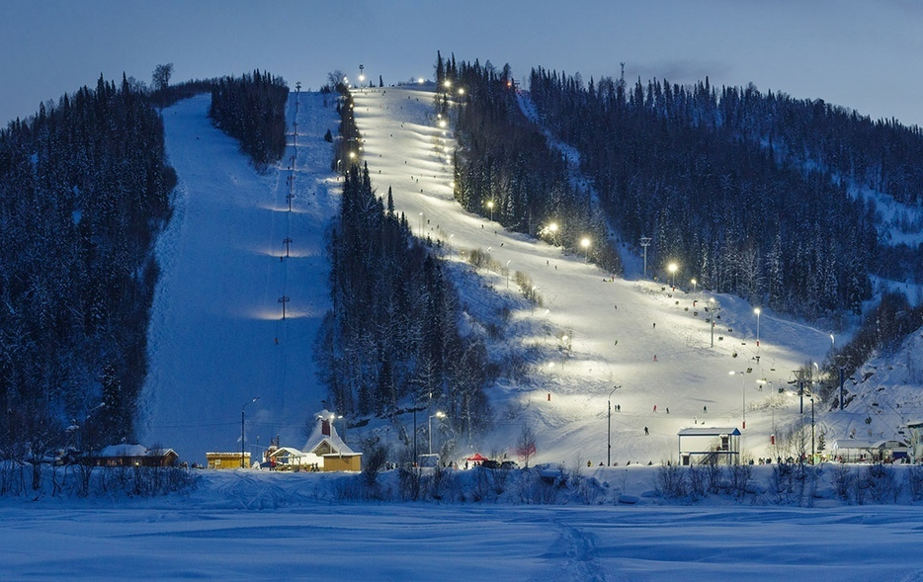
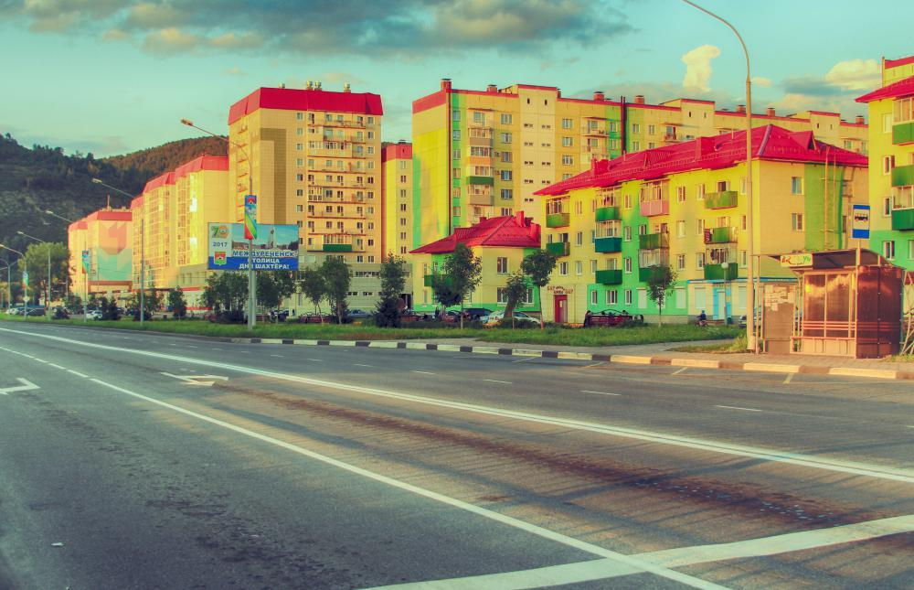
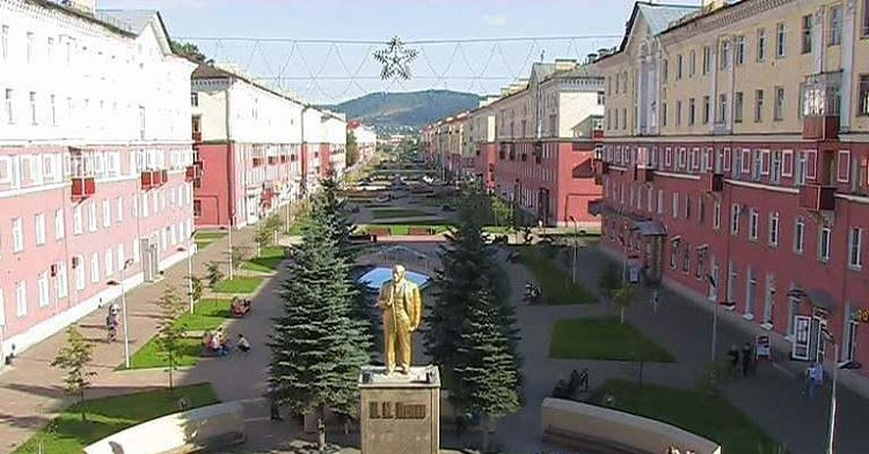
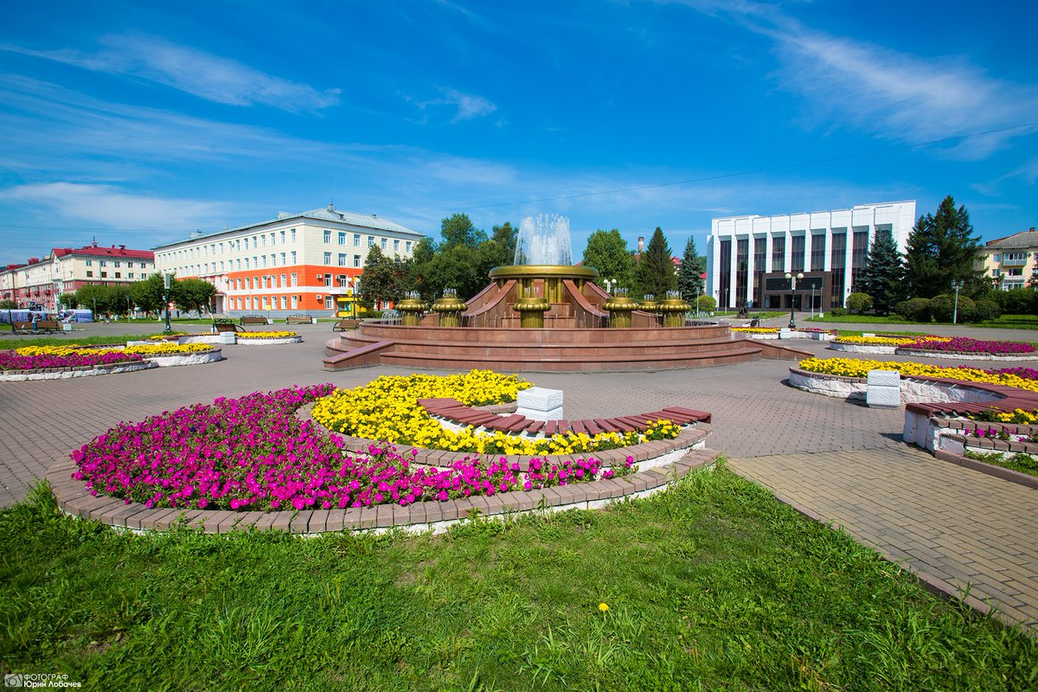
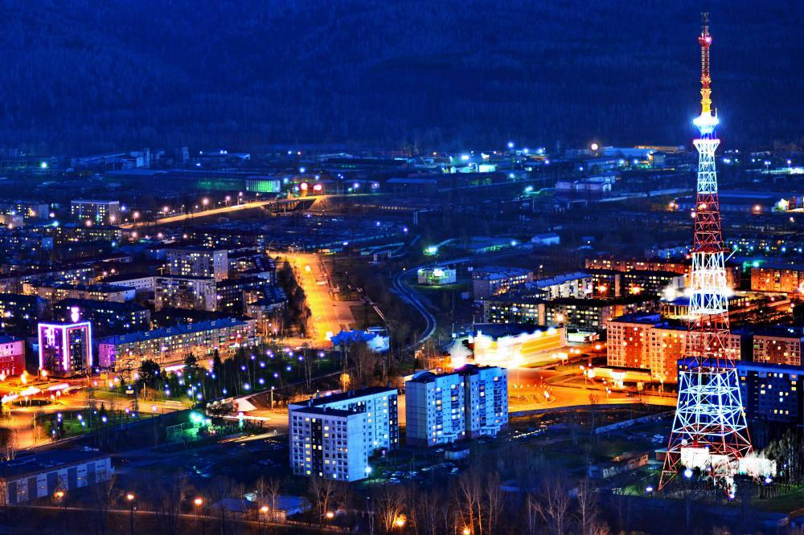
Спасибо за внимание

